Slide 1



2
0
1
6
IntelliJ IEDA 分享会
分享人：Smart
QQ群：©IntelliJ IDEA开源社③群 319872838

Slide 2


目 录
CATALOG
介绍和基本信息
神奇的快捷键
疑难杂症
版本控制
强大的插件
Refactor
Live Templates
Postfix completion
Emmet
综合
延迟符

Slide 3
第一部分
IDEA介绍和基本信息

Slide 4
1.IntelliJ IDEA 介绍
IntelliJ IDEA 官网：https://www.jetbrains.com
学习使用IntelliJ IDEA 的好处
> 1. 智能的代码补全功能，支持首字母匹配，支持中间字母单词匹配，支持尾部字母匹配等，支持 java html，css,js，JQuery等语言的代码提示。 > 2. 强大的索引功能和视图功能,文件快速定位，文件默认自动保存，简单直接的查看类或接口的信息:比如继承，实现等。 > 3. 强大的编辑功能和重构功能，支持列编辑，快速选中当前变量等。 > 4. 全面的快捷键操作,idea 里面的各种操作基本都可以通过快捷键完成，而且快捷键非常通俗好记，可以真正实现脱离鼠标，全键盘操作，享受在键盘上飞一般的感觉和快感。 > 5. 各种语言支持非常好，特别是HTML,CSS,JS，轻松定位样式和JS代码提示. > 6. 集成各种当前主流构建项目的工具：ant,maven,gradle，无需再下插件。 > 7. 集成各种当前主流版本控制的工具：svn,git和gitHub，无需再下插件。 > 8. 自带java 反编译功能，可以直接查看第三方Jar包的源码，自动提示是否下载Jar的source. > 9. 支持各种数据库连接功能，mysql,SQL,Oracle等. > 10. 支持当前主流的框架和最新的技术，比如Docker等.

Slide 5
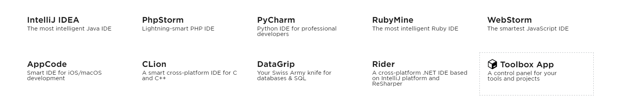

JetBrians公司的产品介绍：
IntelliJ IDEA 的使用现状

Slide 6
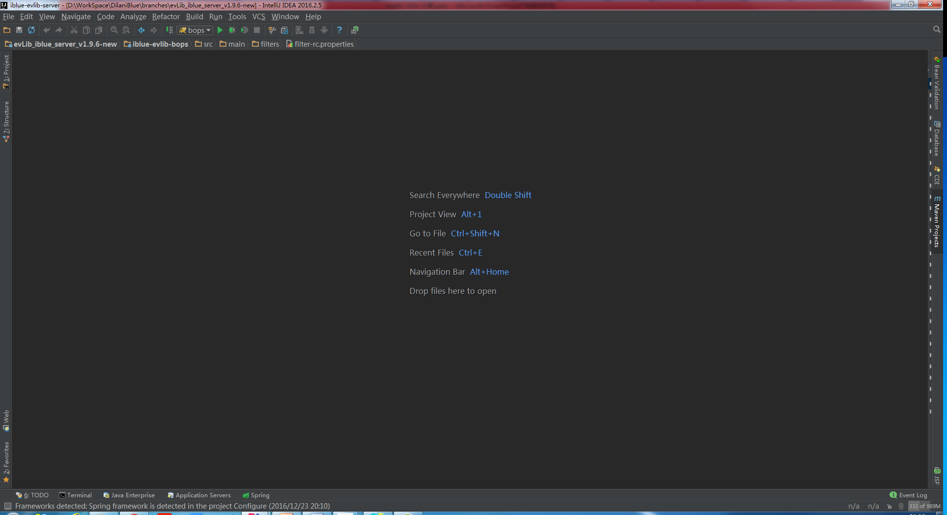
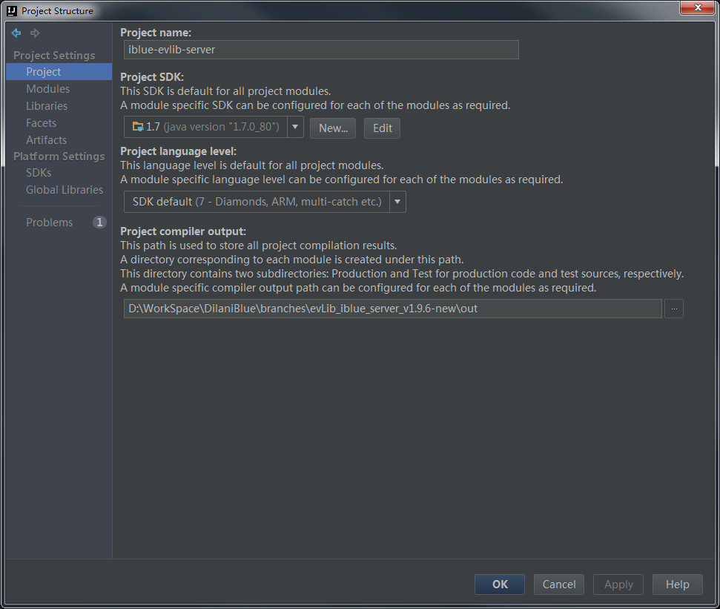
IntelliJ IDEA 界面 和 配置
IntelliJ IDEA 主界面
Project Structure 界面

Slide 7
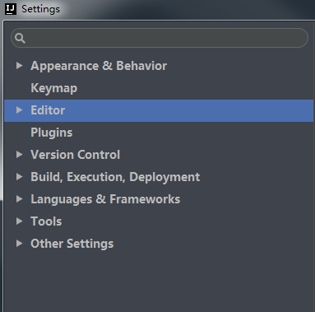
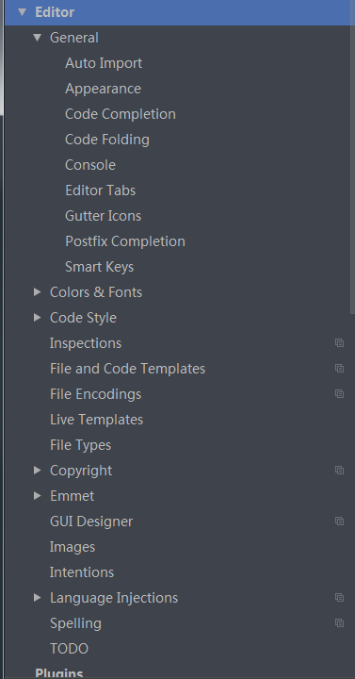
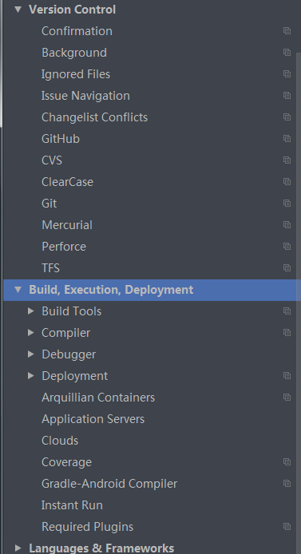
Setting 主界面
Editor 界面
Version Control , Build Execution Deployment 界面

Slide 8
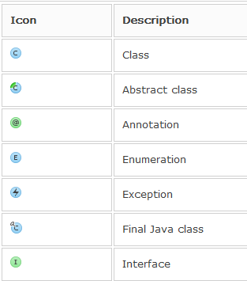
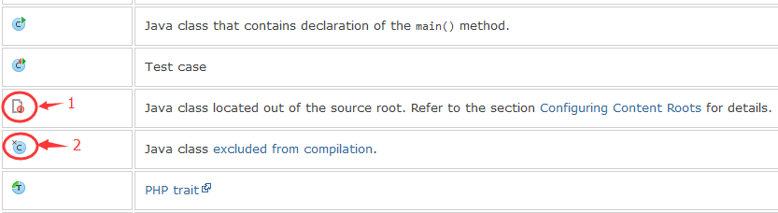
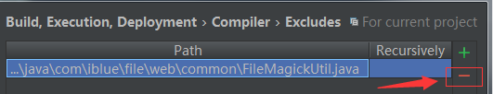
IntelliJ IDEA 常见图标（Symbols）
注：标记1 表示此类不在当前项目或者不在source目录
标记 2.此类被排除编译。解决办法： Setting->Build->Complier->Excludes
在排除列表中找到此类，删除即可：

Slide 9
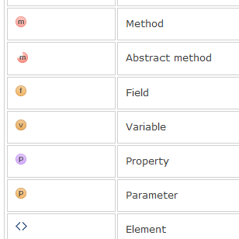
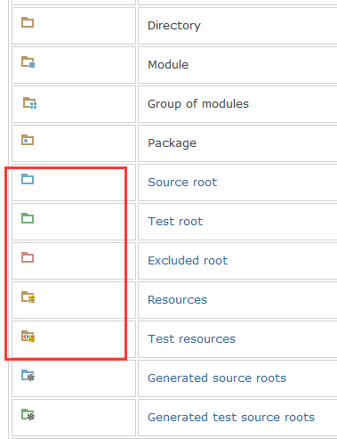

Slide 10
第二部分
神奇的快捷键

Slide 11
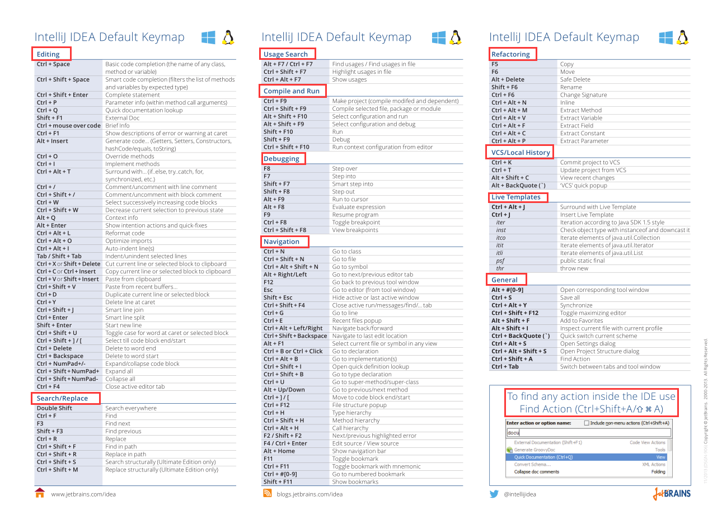
IntelliJ IDEA 快捷键全图
注：IntelliJ IDEA 快捷键失效或者没反应原因：
由于IntelliJ IDEA 有丰富的快捷键，这就会导致跟日常生活中的软件的快捷键有冲突，或者被占用，例如常见的软件： 输入法， 有道词典，音乐， QQ等软件。
查看快捷键被占用的办法：
推荐使用：
Hotkey Commander
官网地址：http://hkcmdr.anymania.com
快捷键模式：idea 默认

Slide 12
10组基本快捷键
快捷键 | 说明
Ctrl+Space，Ctrl+Shift+Space | 代码提示
Alt+Enter | 提示建议，快速修复（导包），俗称“万能键”
Ctrl+O, Ctrl+I | 重写父类方法， 实现接口
Alt+Inserter | 生成/重新Set/get, Constructor ,toString等
Ctrl+/，Ctrl+Shift+/ | 代码注释，取消注释
Ctrl+F, Ctrl+shift+F, Ctrl+R, Ctrl+Shift+R | 查找/替换
Ctrl+P | 提示方法中的参数信息
Ctrl+shift+L | 代码格式化
Ctrl+左键单击 | 跳转到定义
Ctrl+E | 最近使用的文件

Slide 13
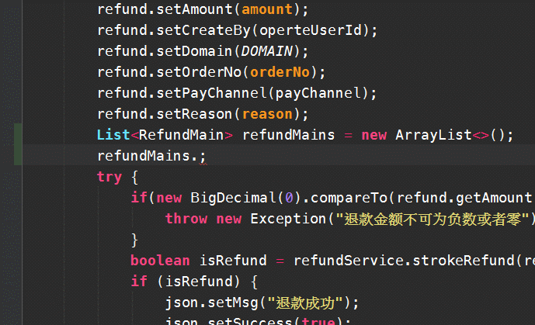
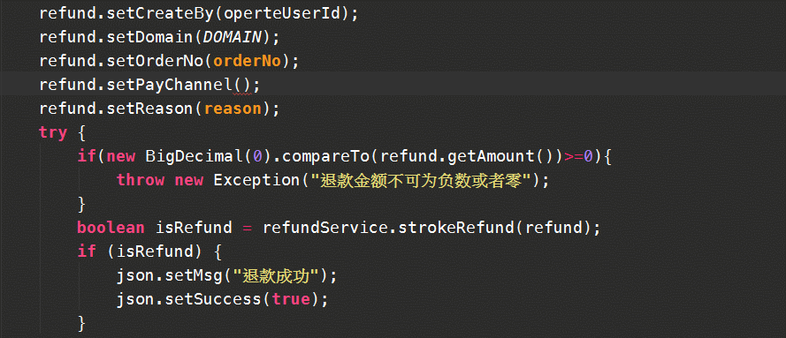
Ctrl+Space
Ctrl+Space vs Ctrl+Shift+Space

Slide 14
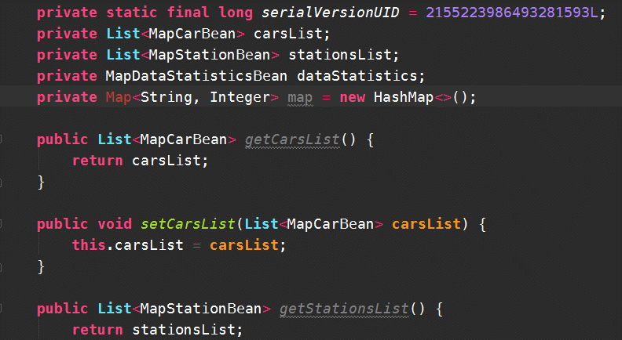
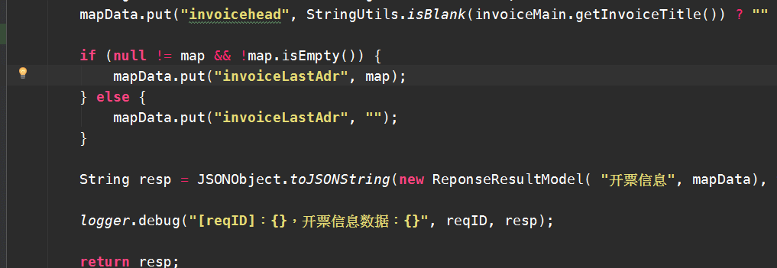
Alt+Enter
导包
换一种写法

Slide 15
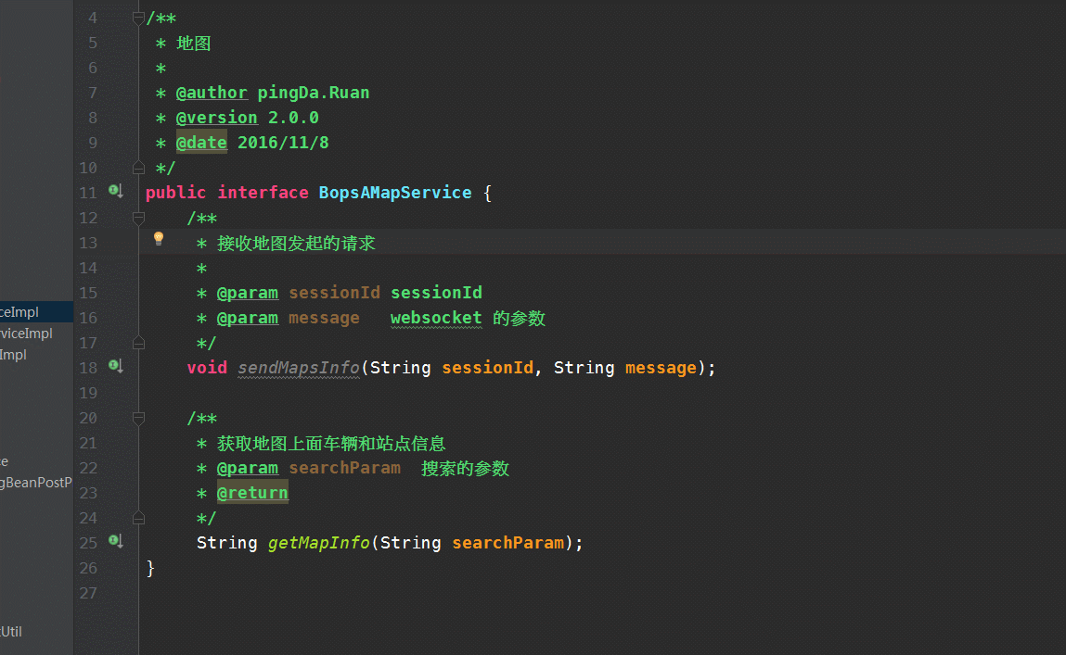
Alt+Enter
创建实现类，
创建测试类，
创建测试方法等

Slide 16
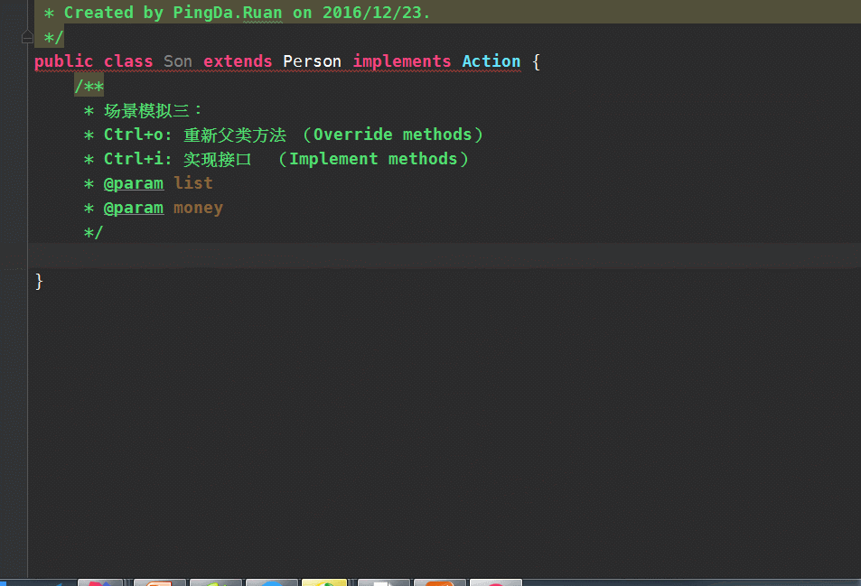
Ctrl+O, Ctrl+I

Slide 17
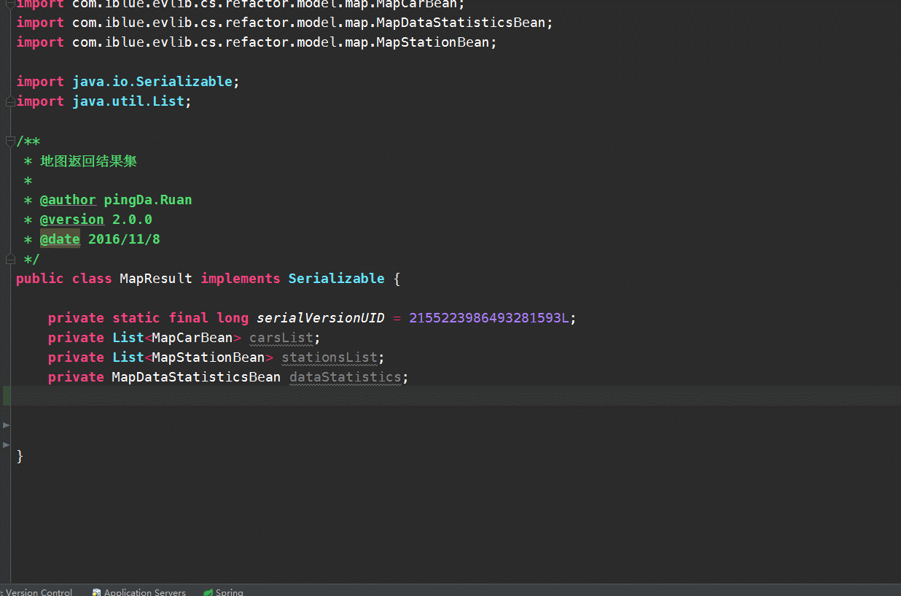
Alt+Inster

Slide 18
15组高效快捷键（1）
 | 快捷键 | 说明
1 | Ctrl+W,Ctrl+Shift+W | Select successively increasing code blocks
2 | Shift+Ctrl+Enter | Complete statement
3 | Ctrl+Y | Delete line at caret
3 | Ctrl+D | Duplicate current line or selected block
4 | Ctrl+左右箭头 | Move caret to previous/next word
5 | Shift+Enter | Start new line
6 | F2/Shit+F2 | Next/previous highlighted error
7 | Ctrl+Shift+U | Toggle case for word at caret or selected block

Slide 19
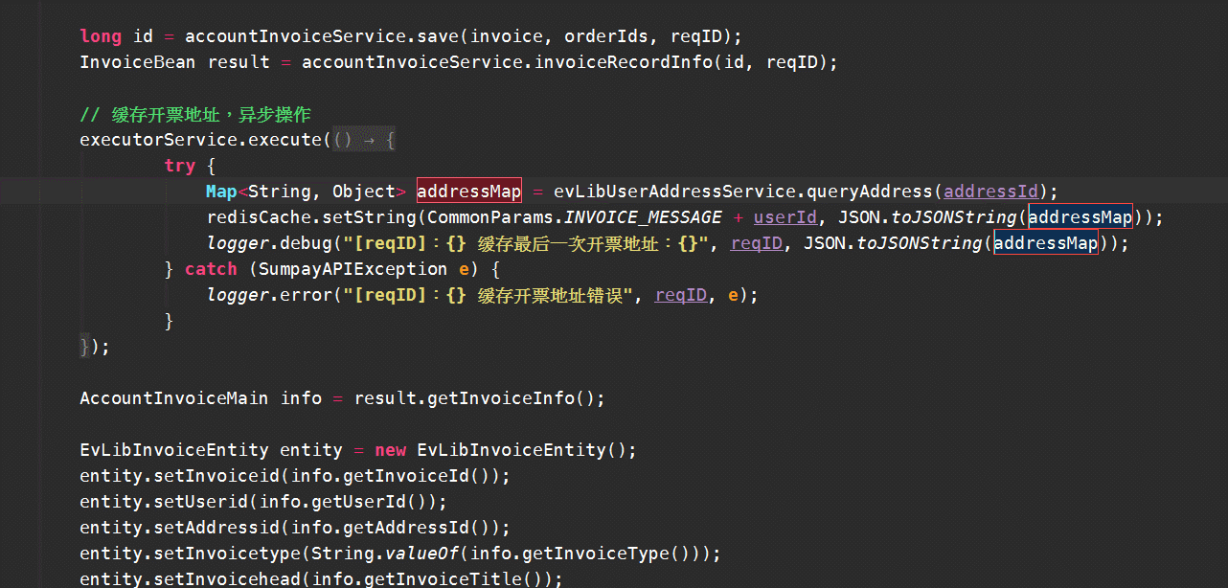
Ctrl+W, Ctrl+Shift+W

Slide 20
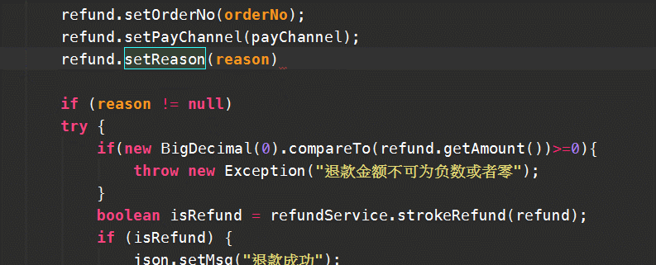
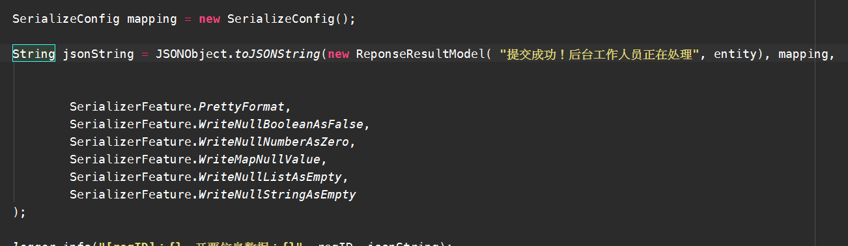
Ctrl+Shift+Enter
Ctrl+左右箭头

Slide 21
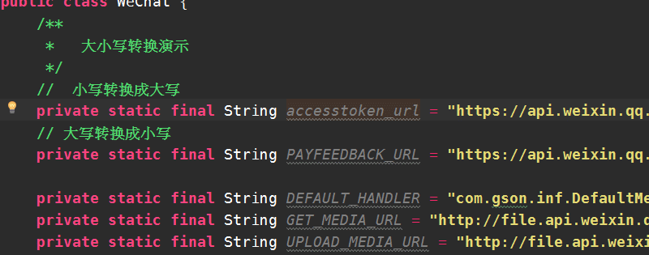
Ctrl+Shift+U

Slide 22
15组高效快捷键（2）
 | 快捷键 | 说明
8 | Alt + F7 / Ctrl + F7 Ctrl + Shift + F7 Ctrl + Alt + F7 | Find usages / Find usages in file Highlight usages in file Show usages
9 | Ctrl + N | Go to class
10 | Ctrl + Shift + N | Go to file
11 | Ctrl + G | Go to line
12 | Ctrl + B or Ctrl + Click | Go to declaration
13 | Ctrl + Alt + B | Go to implementation(s)
14 | Ctrl+Shift+B | Go to type declaration
15 | Ctrl+U | Go to super-method/super-class

Slide 23
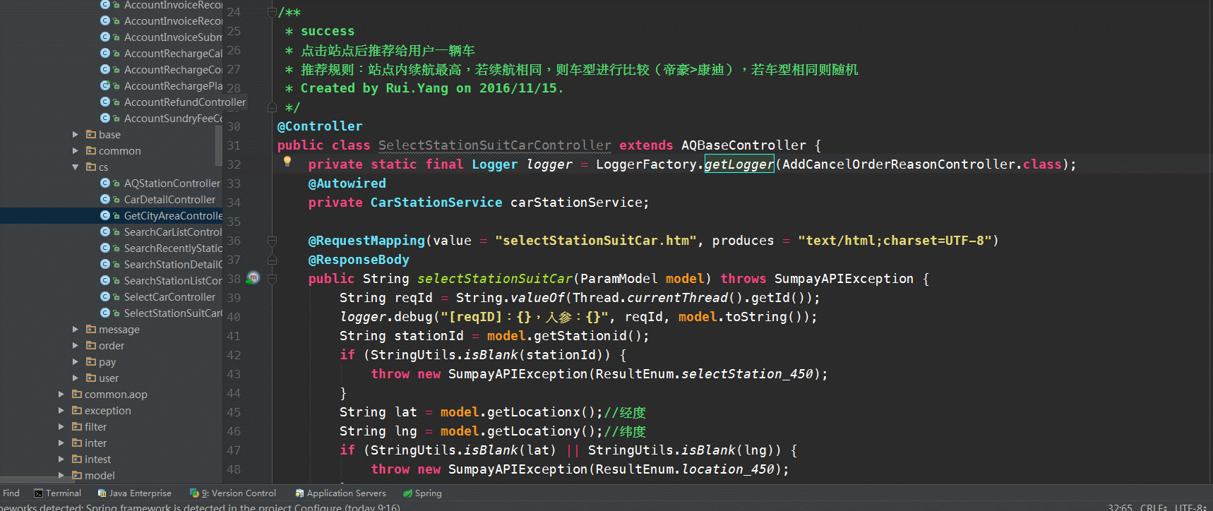
Alt+F7 , Ctrl+F7

Slide 24
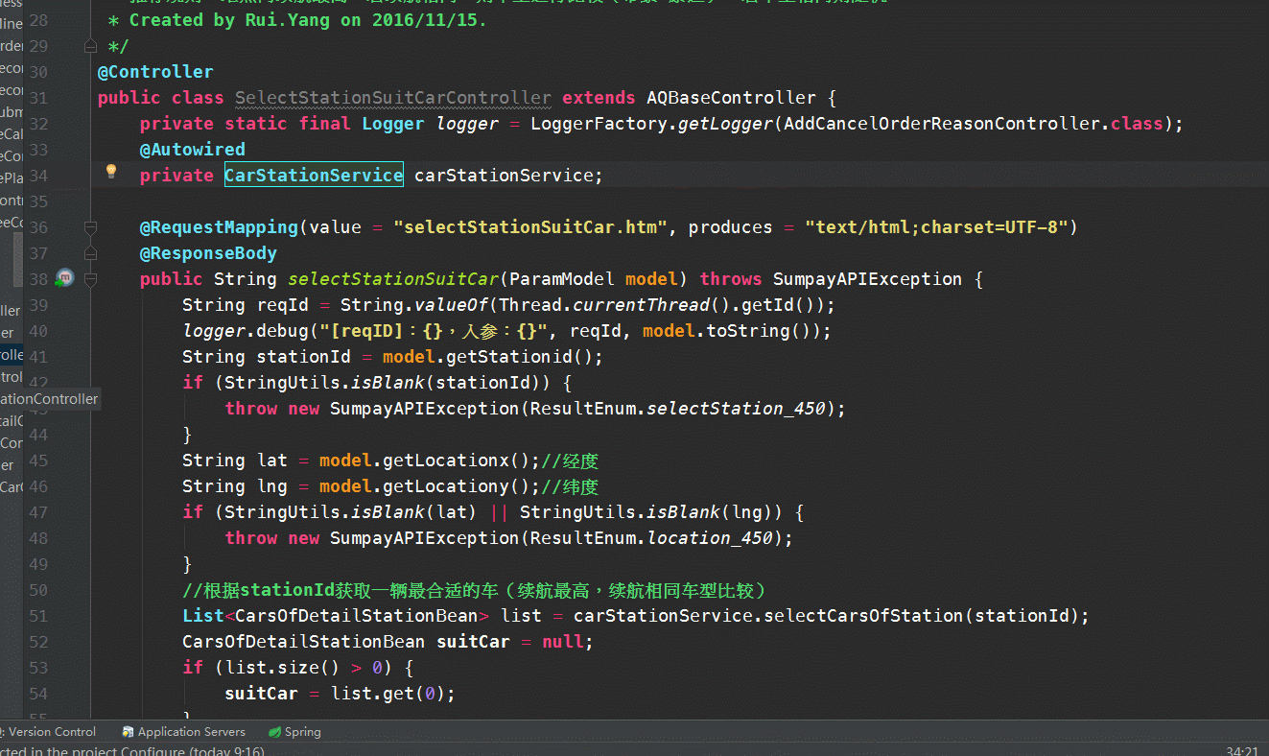
Ctrl+Shift+F7,Ctrl+Alt+F7

Slide 25
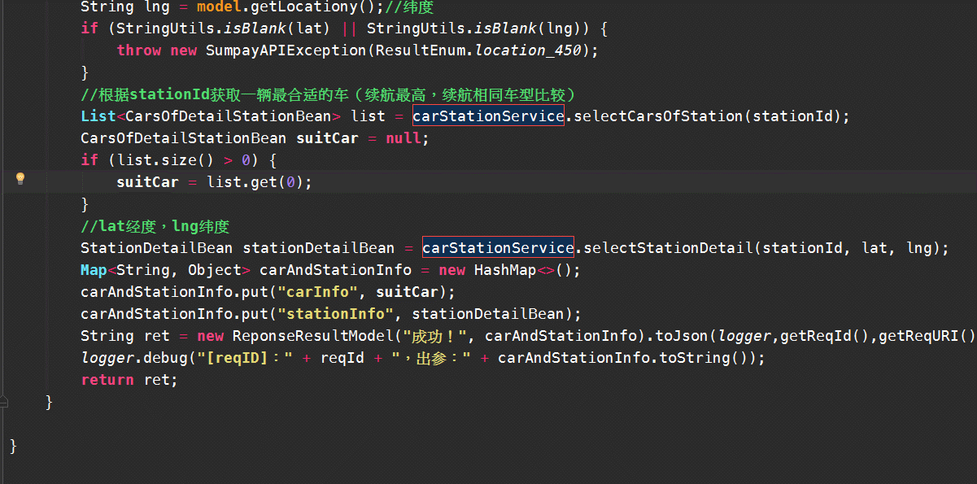
Ctrl+N,Ctrl+Shift+N

Slide 26
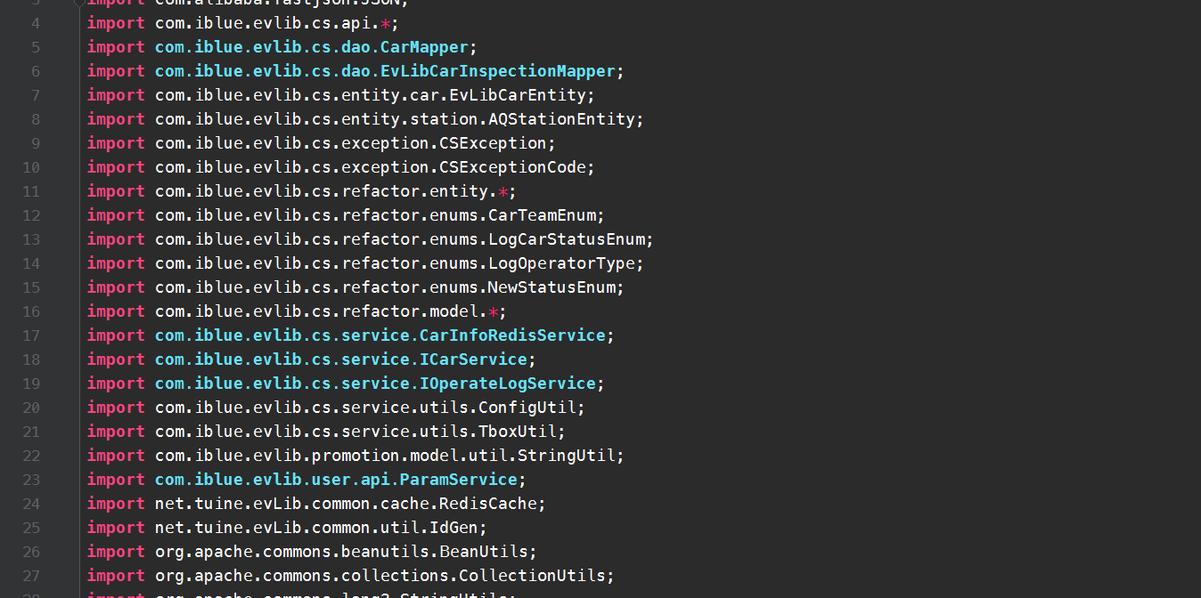
Ctrl+G

Slide 27
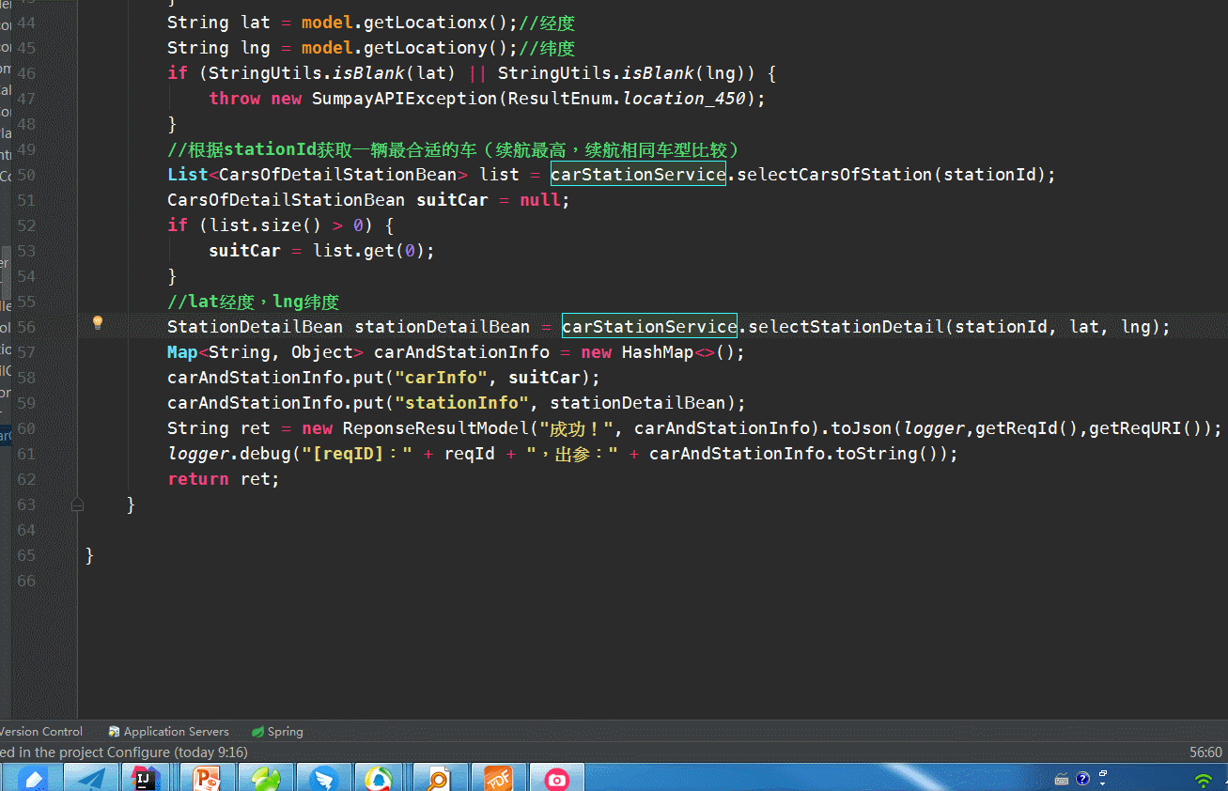
Ctrl + B or Ctrl + Click，Ctrl + Alt + B，Ctrl+Shift+B

Slide 28
第三部分
疑难杂症

Slide 29
IntelliJ IDEA 中的几个重要的概念
01
Eclipse vs IntelliJ
Eclipse | IntelliJ
workspace | project
project | module
project-specific JRE | a module JDK
user library | global library

Slide 30
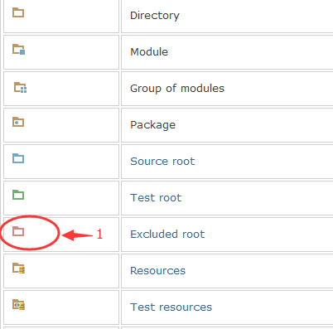
02
IntelliJ IDEA 中文件夹颜色代表的意义
注：排除文件的目录标志

Slide 31
03
IntelliJ IDEA 中 Make ,Compile ,Build ,Rebuild, Artifacts
选项 | 说明
Make Project | Compile all modified and dependent files in a project.
Compile | Compile selected file/package.
Build Project | All the source files in the entire project modified since the last compilation, are compiled
Build Module | Compiles recursively are all the source files which have been modified since the last compilation in the selected module, as well as in all the modules it depends on. Refer to the section Building Module for details.
Rebuild Project | All the source files in the project are recompiled. Clean -> Build
Build Artifacts | 重新生成war
英文解释连接：https://intellij-support.jetbrains.com/hc/en-us/community/posts/206866915-understanding-build-vs-rebuild-vs-make-vs-compile

Slide 32
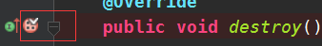
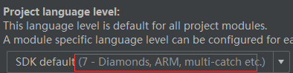
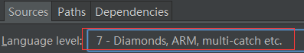
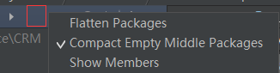
问题描述 | 解决办法
Tomcat 乱码/控制台乱码 | 1. 字体 2. 文件编码 3 jvm 在idea.exe.vmoptions 和idea64.exe.vmoptions 最后一行添加： 4. 更换tomcat 7 -Dfile.encoding=UTF-8
Java 文件 变成 ‘j” 开头图标无法运行 | 说明当前文件不在Source root 内。
编译报错：找不到符号、未结束的字符串文字 等的解决办法 | 一般是文件编码问题（多出现在eclipse项目导入IntelliJ IDEA） 由于 UTF-8 编码文件有分 有BOM 和 无BOM 之分，默认情况下 IntelliJ IDEA 使用的编译器是 javac，而此编译只能编译 无BOM 的文件，有很多 Eclipse 用户在使用 IntelliJ IDEA 开发 Eclipse 项目的时候常常会遇到此问题。主要是因为 Eclipse 的编译器是 Eclipse，此编译器支持 有BOM 的文件编译。顾，解决办法是对于此文件进行 BOM 去除。 批量去除 BOM，你可以 Google：批量去除 BOM、批量转换无 BOM 等关键字，网络上已有提供各种方案。 除了通过去除 BOM 还有设置 IntelliJ IDEA 的编译器为 Eclipse，但是一般不建议这样做
光标变成块状，无法正常输入 | 去掉勾选：Setting->user block caret
Debug 模式启动IntelliJ idea 非常慢 | 查看断点, 是否在方法头上打了断点，如果有，去掉就可以了。
项目编译报错提示找不到类，但是实际上没有报红 | 可能此java文件被排除编译外了。
无效的JDK 1.7 目标源文件 | 原因：Jre的版本大于了JDK的版本
java 程序报错。Project language level 设置不对 | Project Structure -> project 设置相应的语言校验级别
idea 怎么改变package 的结构 | 右键定位按钮的空白处：取消勾选Compact Empty Middle Packages
系统重装后,但Chrome没有重新安装，导致IntelliJ IDEA 无法打开html页面 | 浏览器没有正确安装。重装浏览器或者在tomcat中换一个浏览器

Slide 33
常见错误的解决办法
1. 项目重新导入，现在删除idea相关的配置文件，例如（.idea, .iml ）
2.项目Rebuild 或者Artifact
3.IntelliJ IDEA 重启或者清空缓存重启
4.认真看IntelliJ IDEA报的错，或者查看Event log
5.Maven 或者Gradle项目，jar无法下载下来，请更换仓库地址，或者自备梯子

Slide 34
第四部分
版本控制

Slide 35
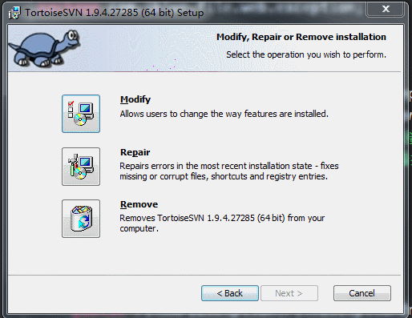
版本控制之SVN
InteliiJ IDEA 与SVN 的集成：安装小乌龟（TortoiseSVN）时勾选命令行即可

Slide 36
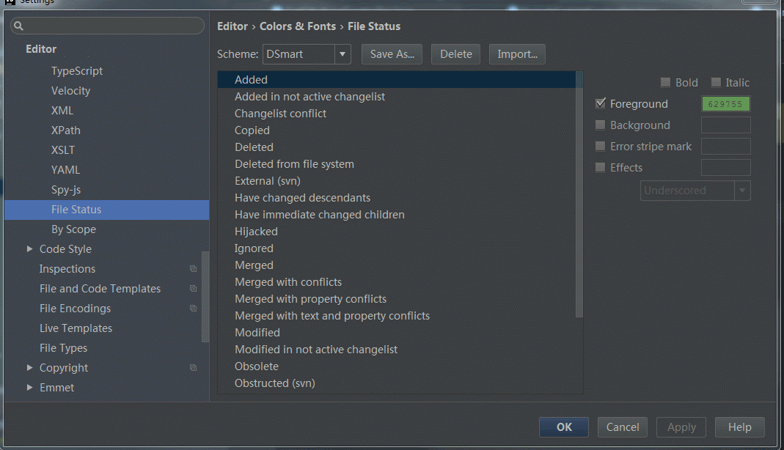
版本控制之SVN
2.SVN 文件颜色代表的意思：Setting->File Status
Add (添加),conflict （冲突）,Modified(修改)，Ignored(忽视) Unknown(未知)

Slide 37
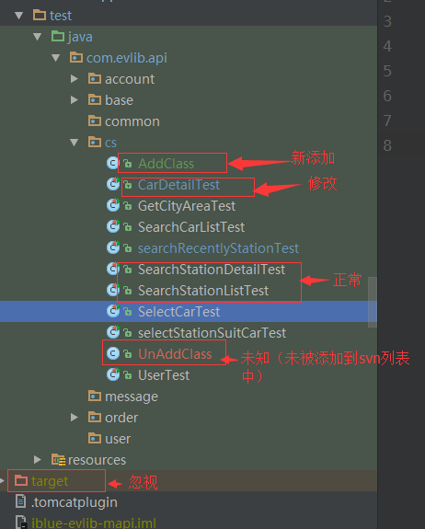
版本控制之SVN

Slide 38
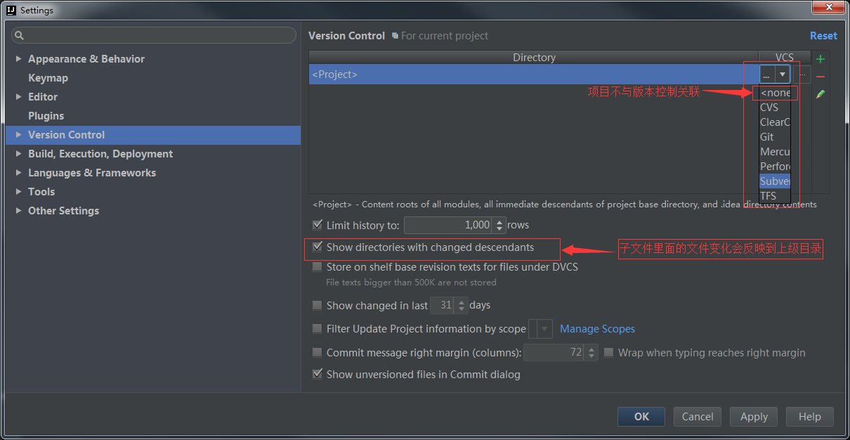
版本控制之SVN

Slide 39
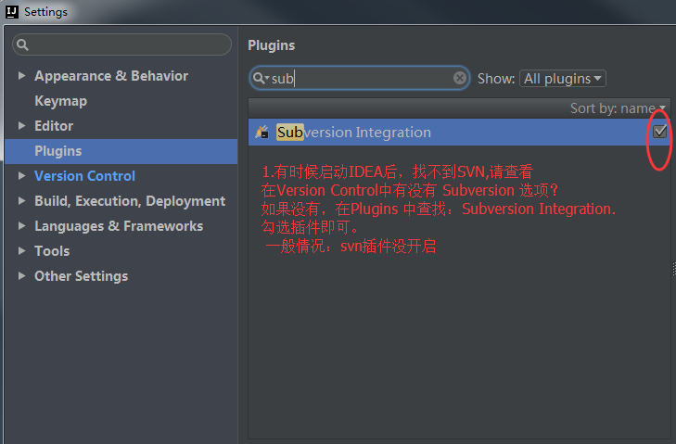
版本控制之SVN

Slide 40
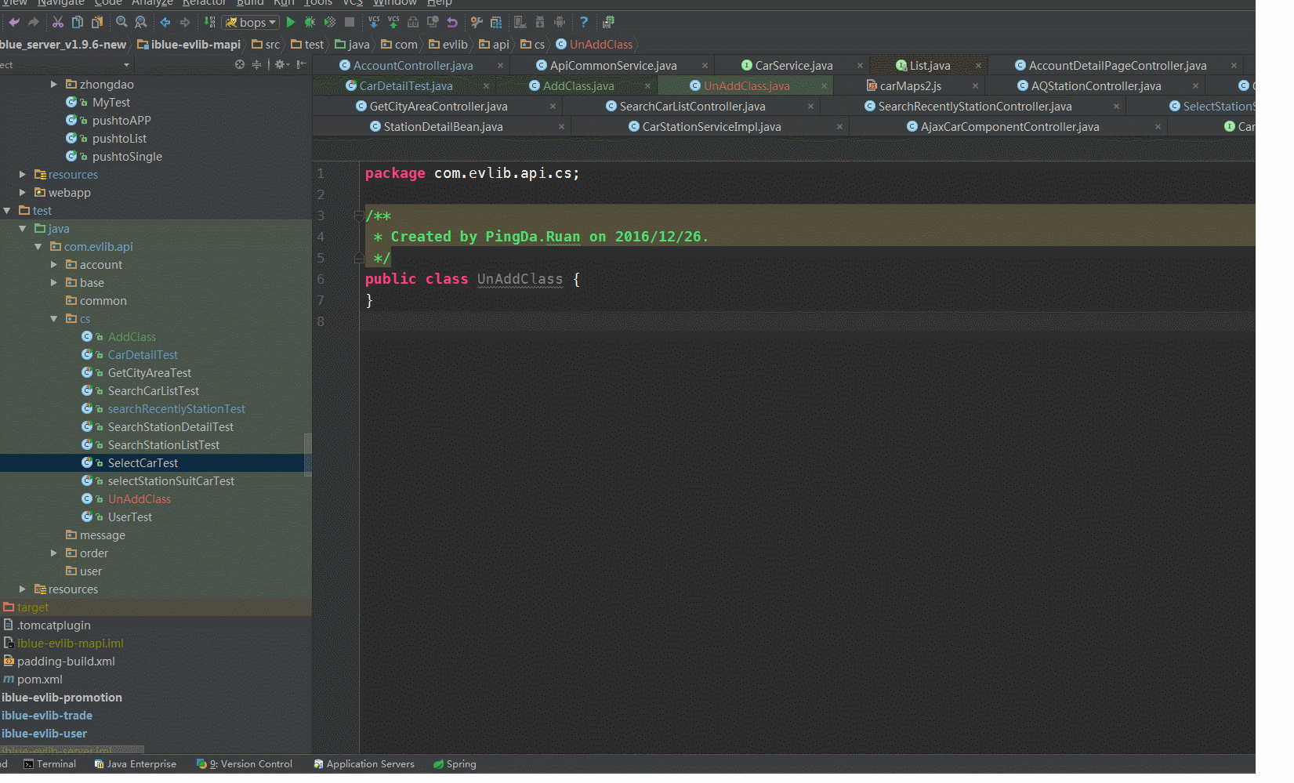
版本控制之SVN

Slide 41
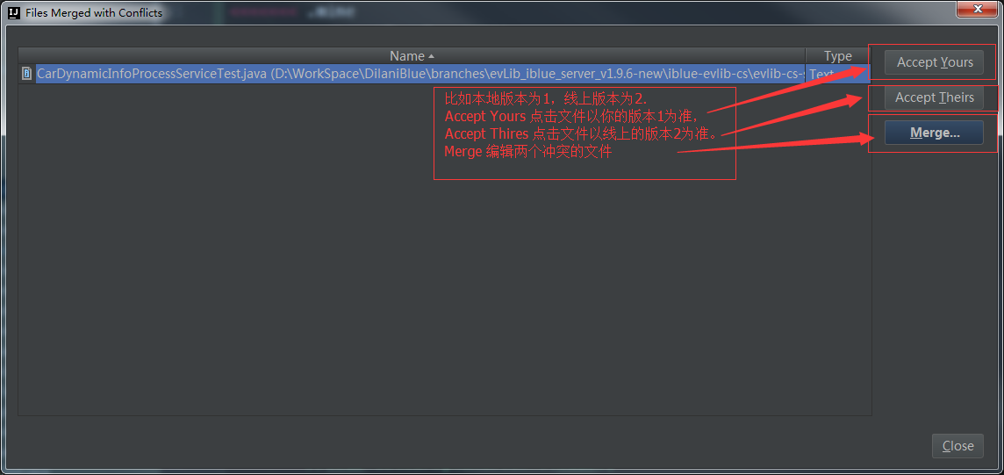
版本控制之SVN
Svn 更新，提示文件有冲突.Accept Yours ,Accept Theirs Merge 的意思

Slide 42
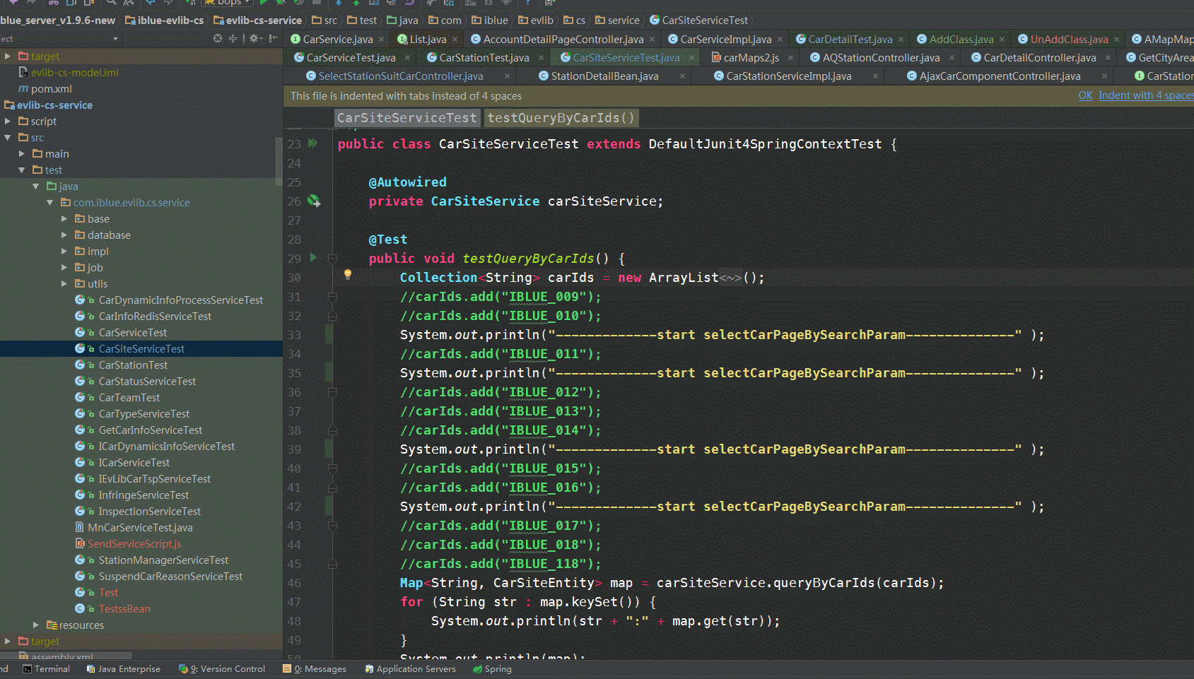
版本控制之SVN
SVN 更新的常见情况：1在IDEA里面 svn 更新，提示文件有冲突，解决冲突。

Slide 43
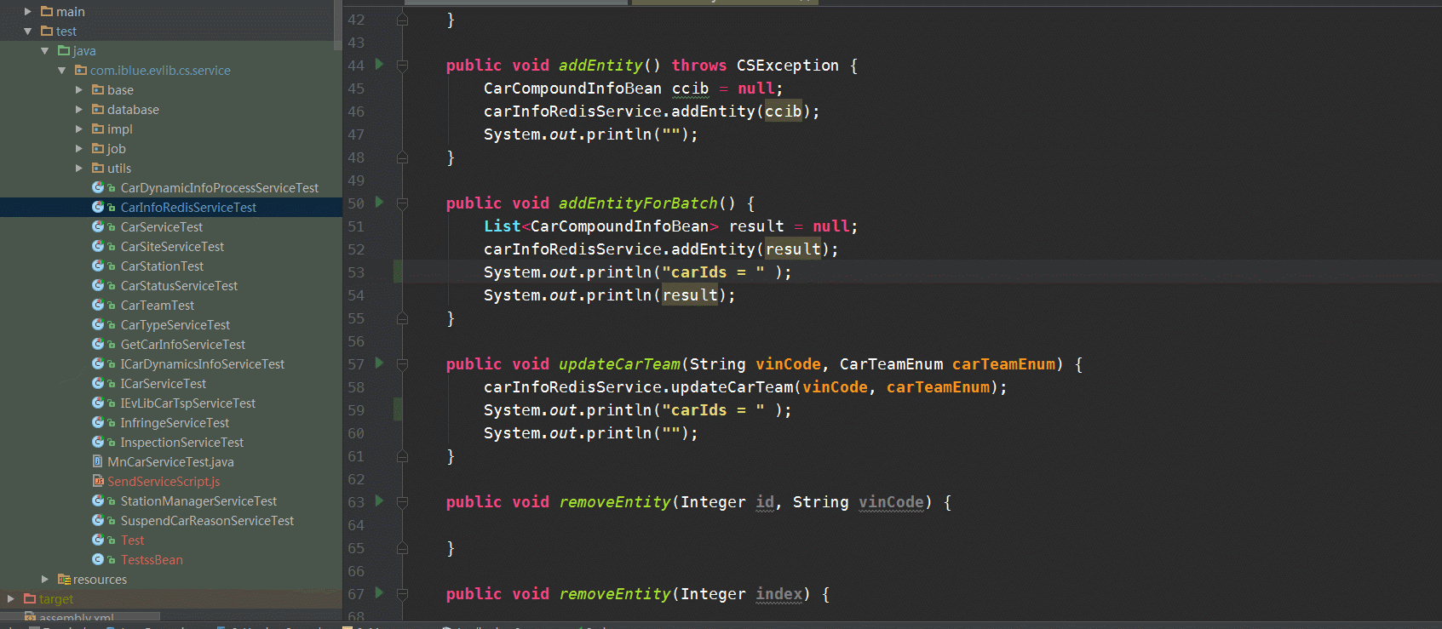
版本控制之SVN
SVN 更新的常见情况:2.在IDEA里面 svn 更新，提示文件有冲突，一不小心关闭了窗口，点击文件，编辑冲突，弹出解决冲突的窗口，下面的操作跟情况1一样。

Slide 44
第五部分
强大的插件

Slide 45
常见的插件
插件名称 | 说明
CameCase | 驼峰式命名和下划线命名相互换 [Shift+Alt+U]
QAPlug QAPlug-Checkstyle QAPlug-FindBuys
RegexpTester | 正则表达式检查
GenerateSerialVersioonnnUID | 生成版本号
Eclipse fomatter | eclipse ,intellij idea 代码格式统一
PackageJars | 到出jar包工具
Markdown Navigator | 编辑.md 文件
MyBatis plugin | MyBatis 插件
Key promoter | 快捷键提示
JRebel Plugin | 热部署

Slide 46
第六部分
Refactor

Slide 47
重构常见的快捷键
快捷键 | 说明
Shift + F6 | Rename
Ctrl + F6 | Change Signature
Ctrl + Alt + N | Inline
Ctrl + Alt + M | Extract Method
Ctrl + Alt + V | Extract Variable
Ctrl + Alt + F | Extract Felid
Ctrl + Alt + C | Extract Constant
Ctrl + Alt + P | Extract Parameter
注： 红色标注的使用频率较高

Slide 48
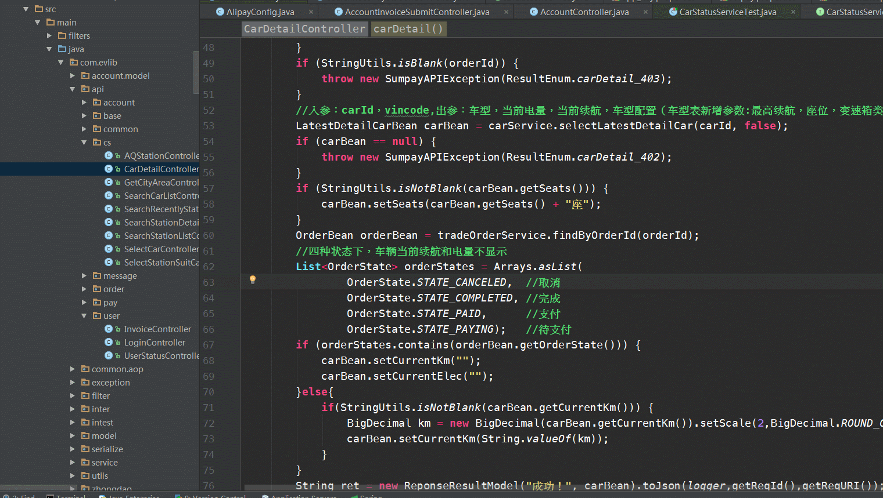
Shift+F6(重命名)
说明：
重命名时,注意其他同名地方
使用的改变。
右键单击可以进行排除。

Slide 49
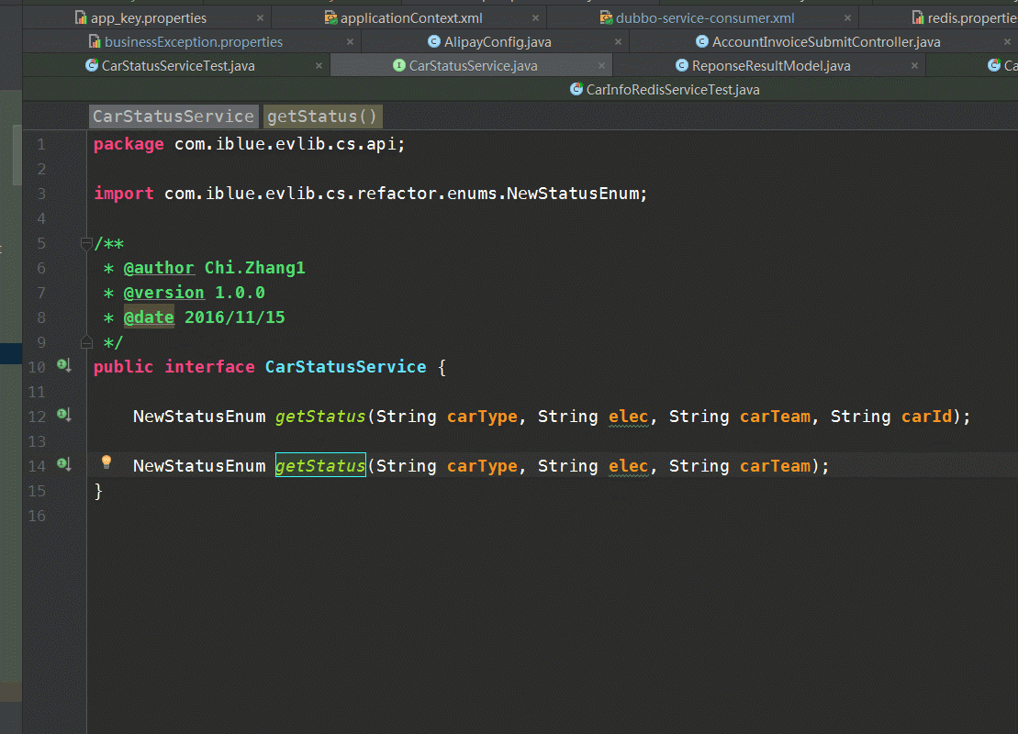
Ctrl+F6(修改方法签名)

Slide 50
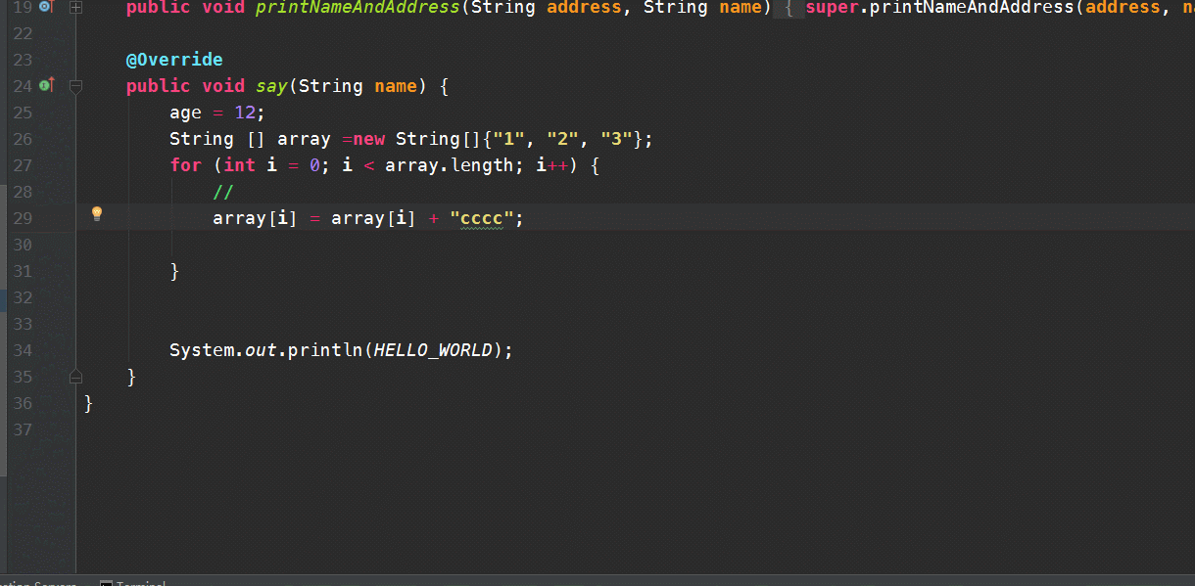
Ctrl + Alt + M(抽取方法)

Slide 51
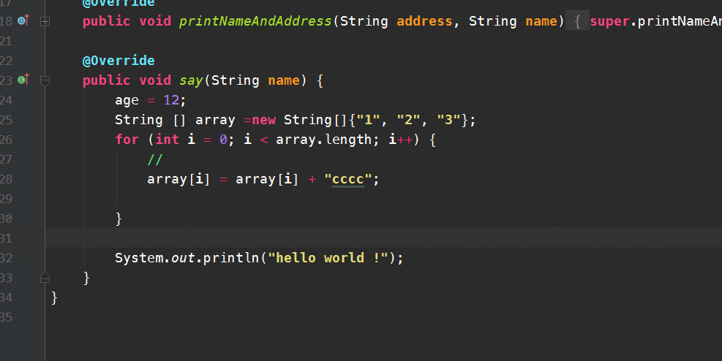
Ctrl + Alt + V(抽取变量)

Slide 52
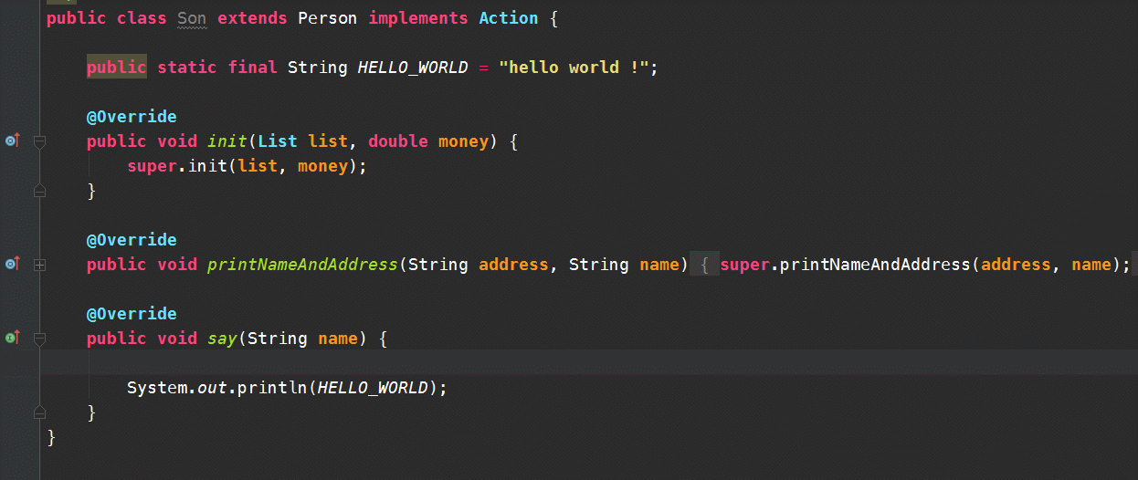
Ctrl + Alt + F(抽取字段)

Slide 53
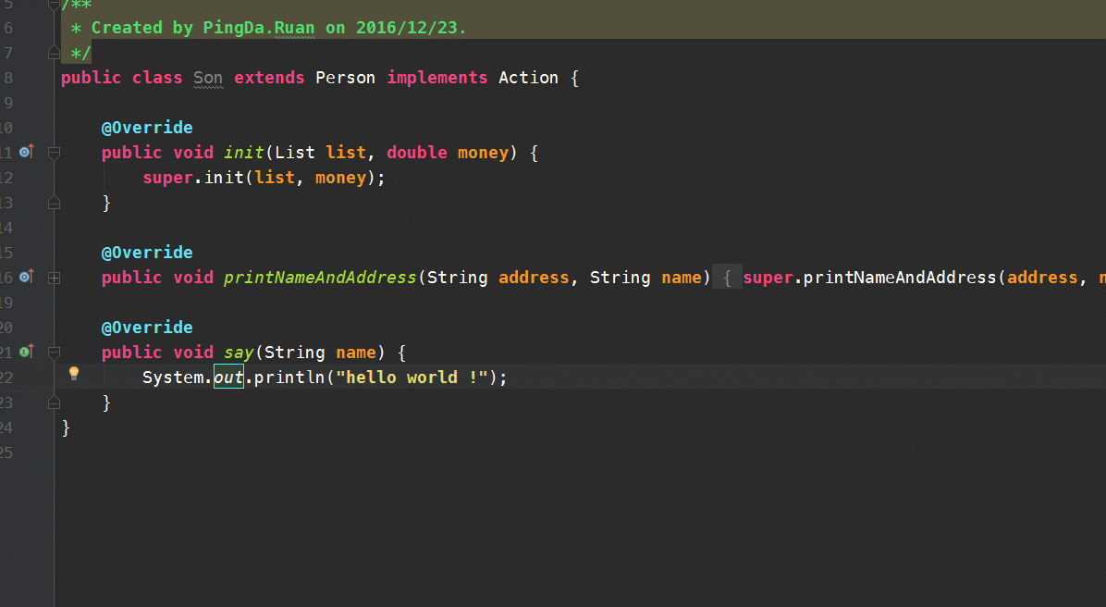
Ctrl + Alt + C(抽取常量)

Slide 54
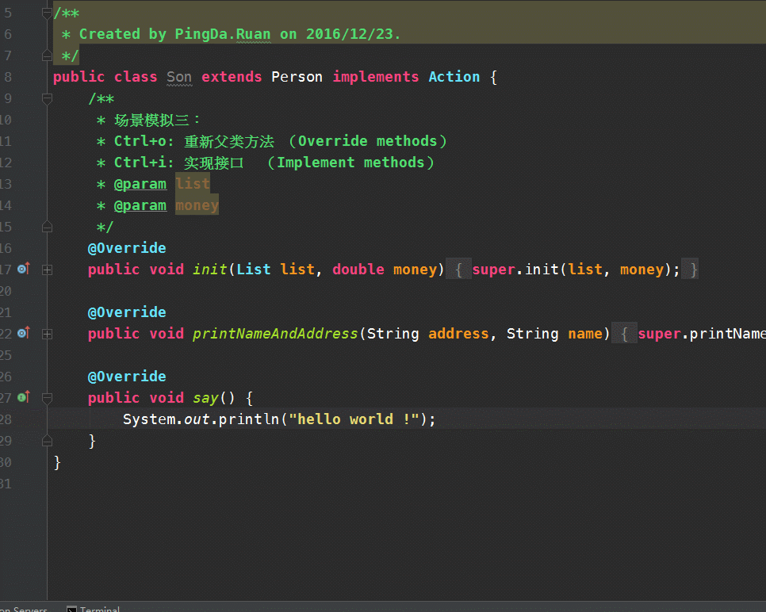
Ctrl + Alt + P(把变量抽取成方法参数）

Slide 55
第七部分
Live Templates

Slide 56
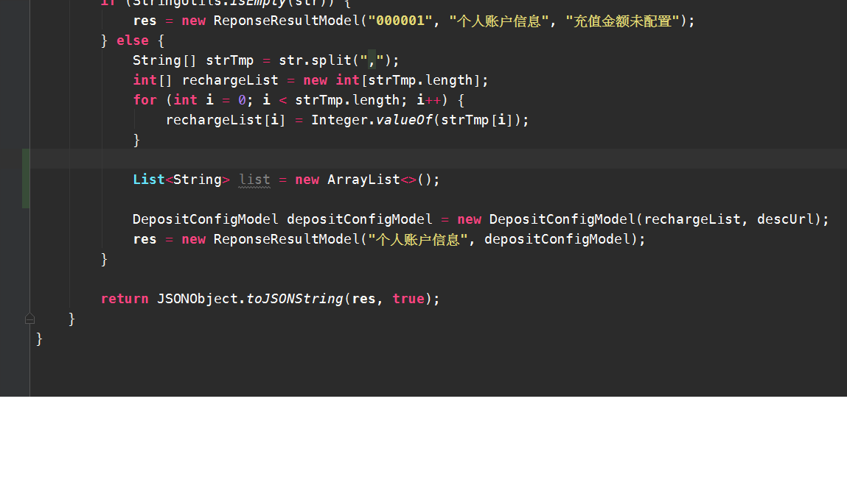
Live Templates : 代码模板
常用的Java模板： Iterations, output, other

Slide 57


自定义一个js模板：ajax代码段
图1：Ajax模板创建过程
图2：Ajax模板后，使用演示，
提示键：Ctrl+J

Slide 58
第八部分
Postfix completion

Slide 59


Java
注：Setting->Postfix completion
默认提示键：Tab
同样也适用于JavaScript

Slide 60


Java
注：同样也适用于JavaScript

Slide 61


Java
注：同样也适用于JavaScript

Slide 62


Java
注：同样也适用于JavaScript

Slide 63


Java
注：同样也适用于JavaScript

Slide 64


Java

Slide 65


Java

Slide 66


Java

Slide 67


JavaScript

Slide 68


JavaScript

Slide 69


JavaScript

Slide 70
第九部分
Emmet

Slide 71

Emmet HTML/CSS代码快速编写神器
官网：http://docs.emmet.io/
教程： http://www.iteye.com/news/27580

Slide 72
第十部分
综合

Slide 73
IntelliJ IDEA 编辑区窗口跟其他窗口之间的来回切换，关闭。Esc, F12 ,Shift+Esc
收藏功能:F11
从历史复制记录中复制:Ctrl+Shift+V
文件比较功能：选中两个文件，Ctrl+D
列编辑：Alt+左键单击
多项选中，复制，编辑：Shift+Alt+左键单击
自动翻译Unicode编码的文件，显示中文。Message_zu
Termial , Alt+F12
TODO
窗口悬浮出主窗体。
Double shift :全文检索
Ctrl+shift+A: 任何的操作

Slide 74
IntelliJ IDEA 相关的学习资料
官方视频：https://www.jetbrains.com/idea/documentation/（自备梯子）
IntelliJ IDEA: https://www.youtube.com/user/intellijideavideo/playlists （自备梯子）
Youmeek：http://www.youmeek.com/category/software-system/my-intellij-idea/
QQ群：@IntelliJ IDEA 开源社

Slide 75
2
0
1
6
感谢您的聆听，谢谢！

